Slide 1

Константин Дембцкий Сергеевич
Усенко Алексей Фёдорович
Черноклинов Данила Александрович
docXaOs
Сайт+TG-Бот “Поиск потерявшихся домашних животных”

Slide 2





Средства для создание
проекта:
Константин Дембцкий Сергеевич
Stack для написании
проекта:
Усенко Алексей Фёдорович
Черноклинов Данила Александрович
docXaOs
Python
Front-end
Aiogram(взаимодействие с ботом)
Сайт+TG-Бот “Поиск потерявшихся домашних животных”
Sqlite(хранение данных)
Flask

Slide 3

Константин Дембцкий Сергеевич
Stack для написании
проекта:
Улучшить изначальный сайт admhmao.animal и сделать к нему микро-сервис в виде телеграм бота
Усенко Алексей Фёдорович
Уведомлять людей о найденных похожих животных
Черноклинов Данила Александрович
docXaOs
Python
Front-end
Aiogram(взаимодействие с ботом)
Sqlite(хранение данных)
Реализовать контеризацию проекта для развертки проекта
Цели и задачи
Сайт+TG-Бот “Поиск потерявшихся домашних животных”
Flask

Slide 4



Функционал
Stack для написании
проекта:
Улучшить изначальный сайт admhmao.animal и сделать к нему микро-сервис в виде телеграм бота
Уведомлять людей о найденных похожих животных
Python
Front-end
Aiogram(взаимодействие с ботом)
Реализовать контеризацию проекта для развертки проекта
Цели и задачи
Sqlite(хранение данных)
Flask
Телеграм-бот на который должен будет приходить уведомление о найденном похожем животном
Сам сайт с пропавшими и найденными животными
Обученная модель алгоритма для сравнения фотографий и нахождение похожего животного

Slide 5



Улучшить изначальный сайт admhmao.animal и сделать к нему микро-сервис в виде телеграм бота
Люди, нашедшие животных
Функционал
Уведомлять людей о найденных похожих животных
Целевая аудитория
Волонтёры и приюты
Телеграм-бот на который должен будет приходить уведомление о найденном похожем животном
Реализовать контеризацию проекта для развертки проекта
Сам сайт с пропавшими и найденными животными
Обученная модель алгоритма для сравнения фотографий и нахождение похожего животного
Цели и задачи
Владельцы потерянных животных

Slide 6
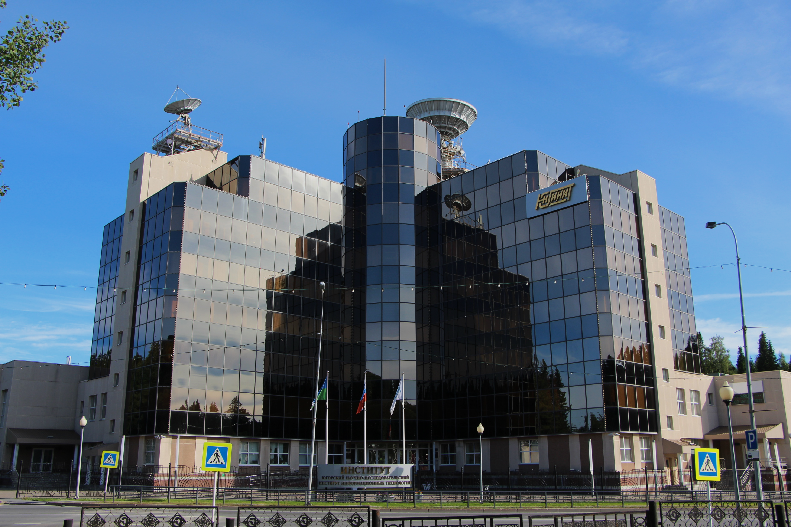
5
0
4
8
9
3
8
3
7
9
8
3
7
2
0
8
0
5
1
9
5
2
3
7
9
5
3
7
2
1
3
0
1
5
6
1
6
1
7
8
4
9
0
6
7
Функционал
₽
Предположительные расходы
Люди, нашедшие животных
Целевая аудитория
Волонтёры и приюты
Сервер на базе Mini PC GD50
Владельцы потерянных животных
6
0
5
8
9
5
8
3
7
9
5
3
7
2
1
6
0
5
8
9
5
3
5
7
9
5
3
7
2
1
Сам сайт с пропавшими и найденными животными
Телеграм-бот на который должен будет приходить уведомление о найденном похожем животном
Обученная модель алгоритма для сравнения фотографий и нахождение похожего животного

Slide 7



6
0
5
8
9
5
8
3
7
9
5
3
7
2
1
6
0
5
8
9
5
3
5
7
9
5
3
7
2
1
Партнёры
Предположительные расходы
Госсектор
3
0
1
5
6
1
6
1
7
8
4
9
0
6
7
.
5
0
4
8
9
3
8
3
7
9
8
3
7
2
0
8
0
5
1
9
5
2
3
7
9
5
3
7
2
1
₽
Обслуживание(в счет входит обновления и коммунальные услуги)
Сервер на базе Mini PC GD50
ИТ
Образование

Slide 8
8
0
5
1
9
5
2
3
7
9
5
3
7
2
1
3
0
1
5
6
1
6
1
7
8
4
9
0
6
7
5
0
4
8
9
3
8
3
7
9
8
3
7
2
0
Команда
Предположительные расходы
Госсектор
6
0
5
8
9
5
8
3
7
9
5
3
7
2
1
6
0
5
8
9
5
3
5
7
9
5
3
7
2
1
₽
.
Сервер на базе Mini PC GD50
Обслуживание(в счет входит обновления и коммунальные услуги)

Slide 9
8
0
5
1
9
5
2
3
7
9
5
3
7
2
1
3
0
1
5
6
1
6
1
7
8
4
9
0
6
7
5
0
4
8
9
3
8
3
7
9
8
3
7
2
0
Команда
Предположительные расходы
Спасибо за внимание!
6
0
5
8
9
5
8
3
7
9
5
3
7
2
1
6
0
5
8
9
5
3
5
7
9
5
3
7
2
1
₽
.
Готовы ответить на вопросы
Обслуживание(в счет входит обновления и коммунальные услуги)

Slide 10
Команда
Спасибо за внимание!
Готовы ответить на вопросы

